Slide 1

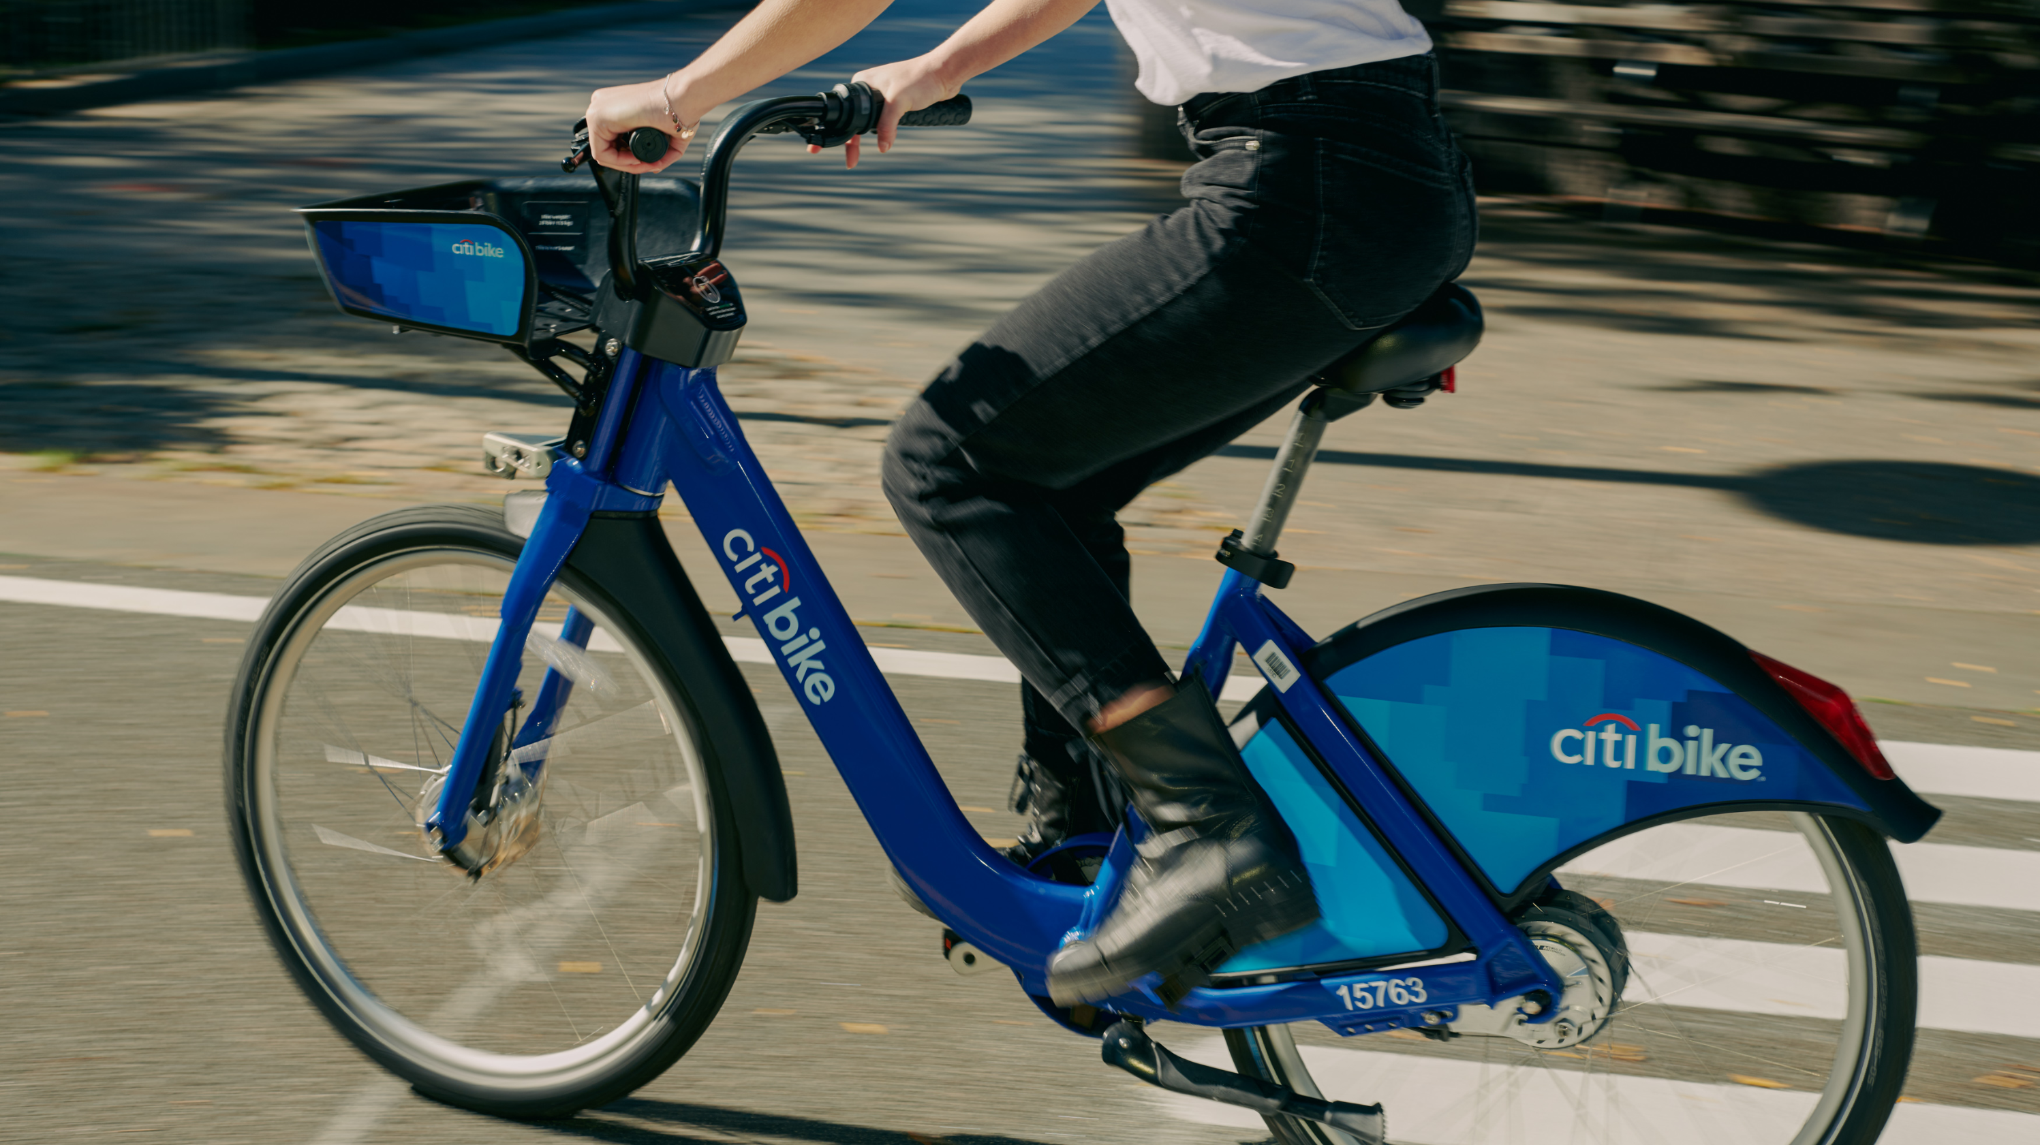

Analiza Danych Rowerowych w Nowym Jorku
Łukasz Lepianka
Marta Szuwarska

Slide 2
Spis treści
Czyszczenie danych
Aplikacja w Shiny
Analiza wieku rowerzystów - w powrównaniu z odległością - w porównaniu z prędkością
Przewidywanie typu użytkownika (Subscriber lub Customer) na podstawie pozostałych danych

Slide 3
Z jakich danych korzystaliśmy?
Marce 2018-2022
Cały rok 2019
Cały rok 2016
Kwiecień 2022

Slide 4

Teraz przechodzimy do R Shiny :)

Slide 5
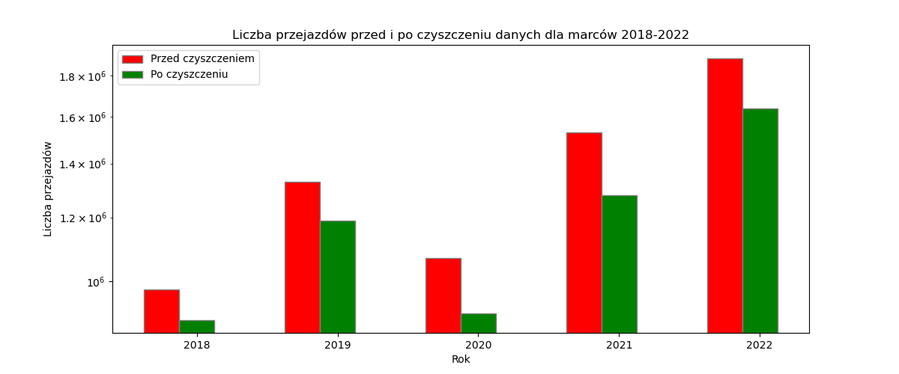
Czyszczenie danych dla marców 2018-2019

Slide 6
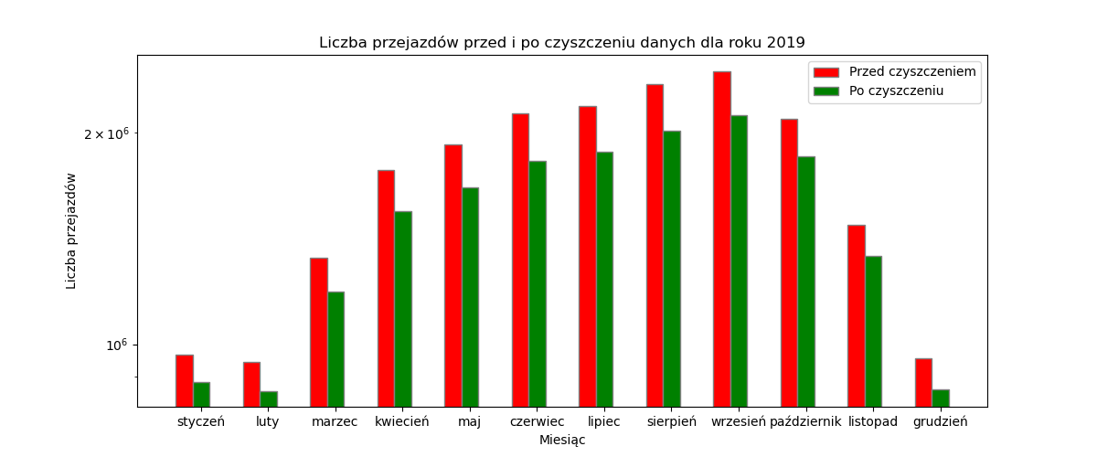
Czyszczenie danych dla roku 2019

Slide 7
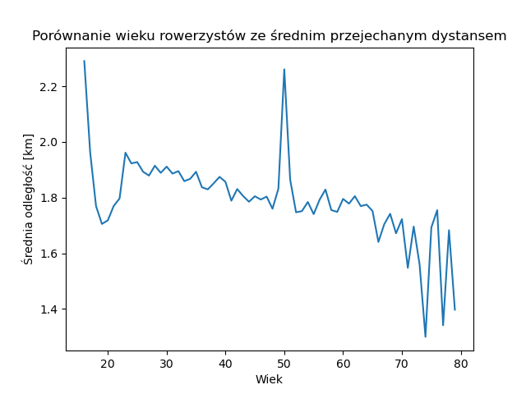
Analiza wieku rowerzystów w porównaniu z odległością

Slide 8
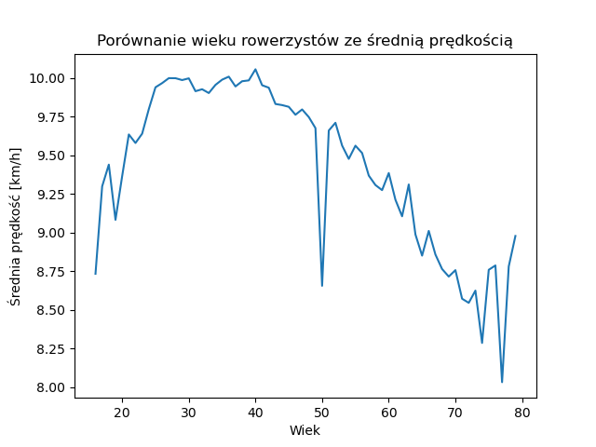
Analiza wieku rowerzystów w porównaniu z prędkością

Slide 9
Przewidywanie typu użytkownika dla roku 2019

Slide 10
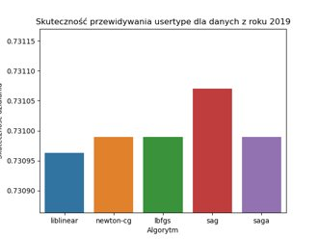
Przewidywanie typu użytkownika dla roku 2019

Slide 11
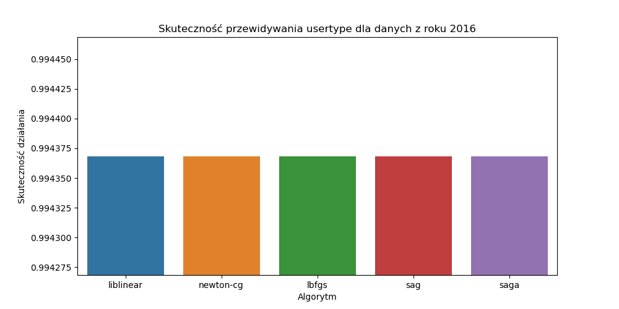
Przewidywanie typu użytkownika dla roku 2016 (dane przed czyszczeniem)

Slide 12
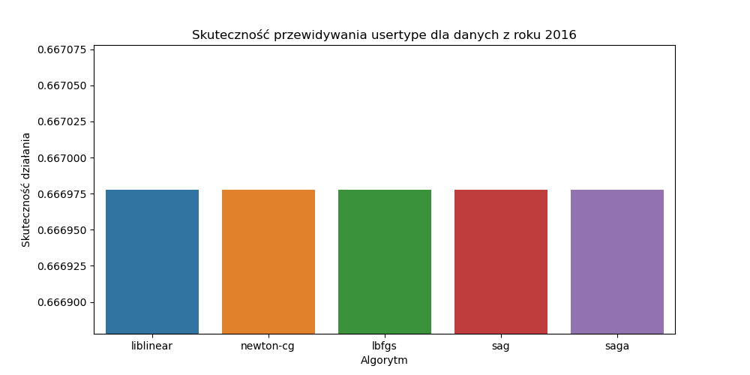
Przewidywanie typu użytkownika dla roku 2016 (dane po czyszczeniu)

Slide 13
Podczas projektu nauczyliśmy się:
Współpracowania z Gitem
Analizowania danych w R
Analizowania danych w Pythonie
Tworzenia podstawowych aplikacji w Shiny
Tworzenia interaktywnych map w Leaflet, a przy okazji wykorzystywanie do tego celu Spatial Objectów.
Tworzenia podstawowych modeli predykcyjnych w Pythonie za pomocą regresji logistycznej (Pandas, Scikit-Learn)
Obliczania odległości między współrzędnymi na kuli ziemskiej
Tworzenia wykresów za pomocą matplotlib, ggplot2

